Slide 1
КУРСОВОЙ ПРОЕКТ По МДК.02.02 «Технологии разработки и защиты баз данных» Тема: «Разработка приложения «Автоматизация планирования автоперевозок транспортной компании» на Python»»
Выполнил студент группы П2-18
Зайцев Никита Евгеньевич

Slide 2



Библиотеки и среды
Язык программирования: Python 3
Среда разработки: Visual Studio Code
Библиотеки:

Slide 3
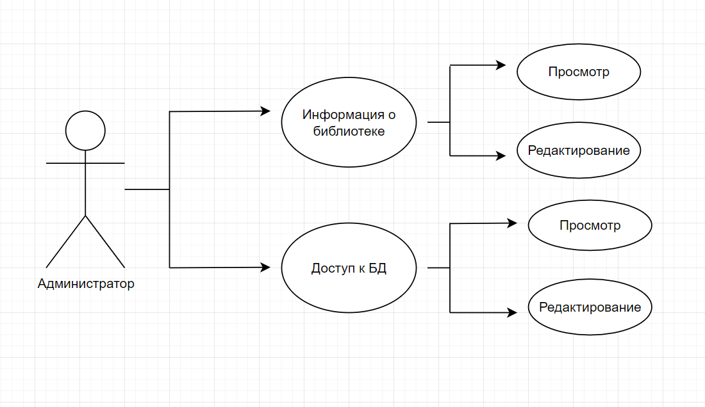
Диаграмма прецедентов

Slide 4
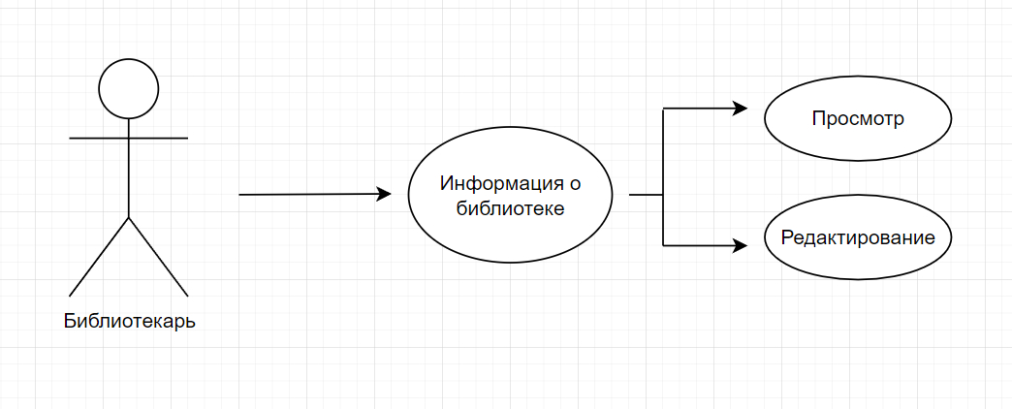
Диаграмма прецедентов

Slide 5
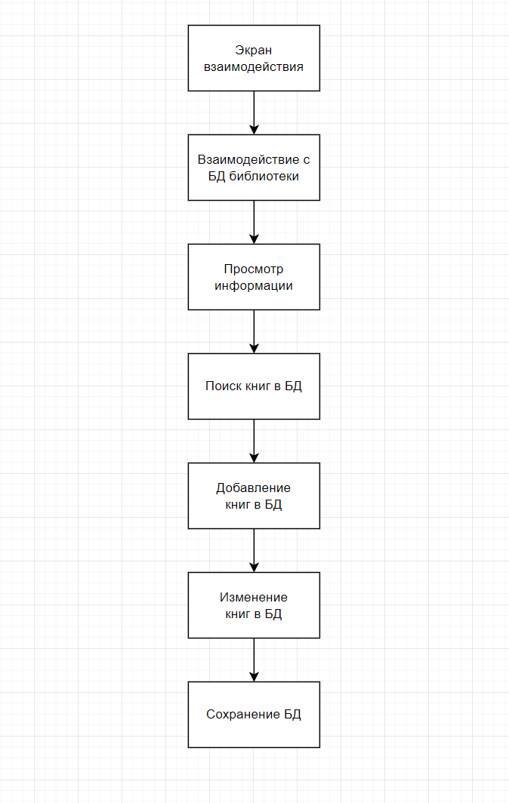
Схема приложения

Slide 6
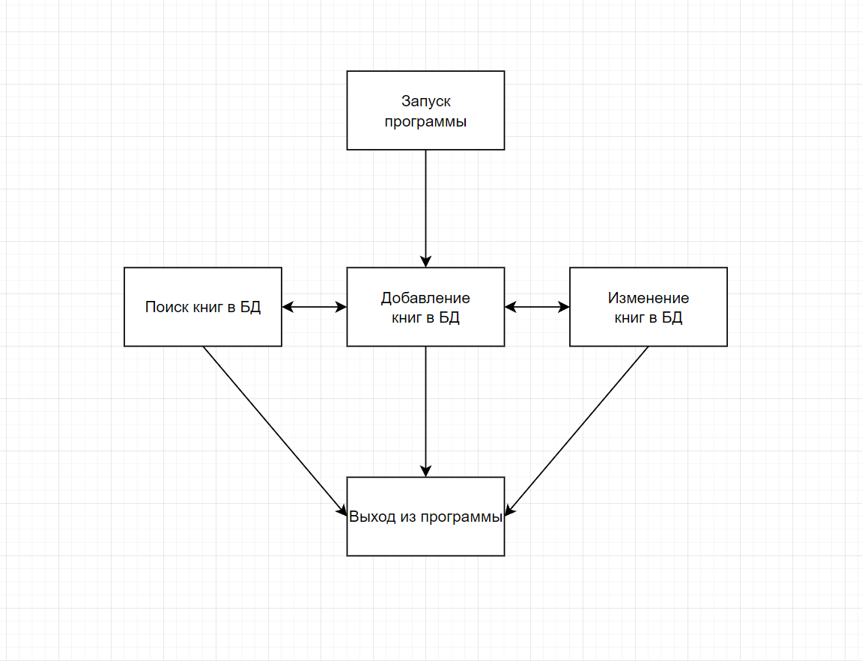
Сценарий использования

Slide 7
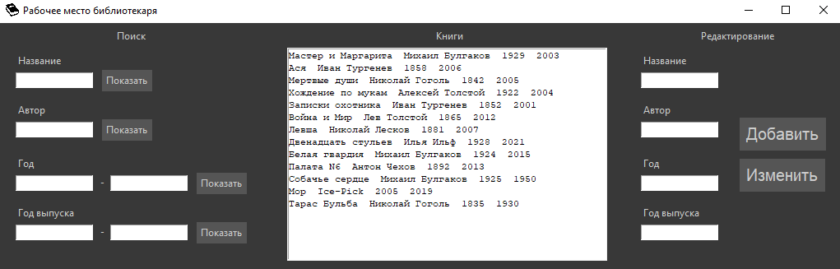
Окно программы

Slide 8
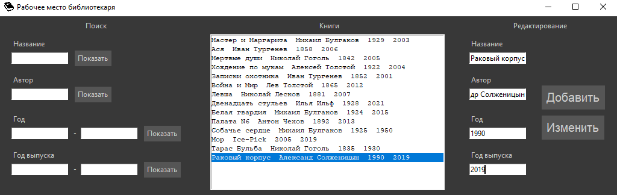
Пример изменения
Добавления книг

Slide 9
Спасибо за внимание!

